Slide 1
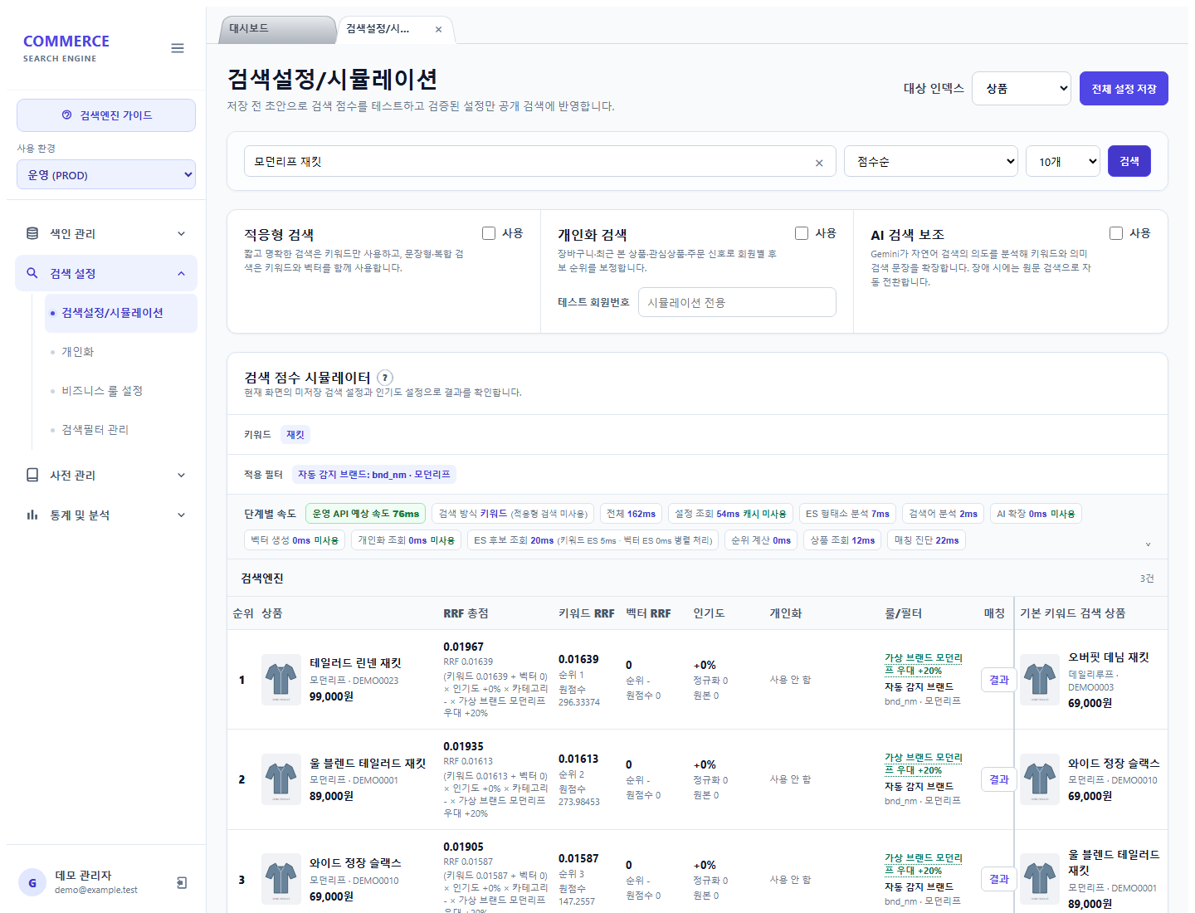
개발 포트폴리오 2026.10
Commerce
Search Engine
상품 검색과 색인을
직접 제어하는 운영 플랫폼
evvae-dev
가상 상품으로 실행한 실제 관리자 화면
github.com/evvae-dev/commerce-search-engine
Notes:
가상 패션 상품을 원본으로 검색 API, 색인 워커, 관리자 정책 편집과 검색 진단을 함께 제공하는 개인 공개 데모다. 회사 운영 환경이나 실제 고객 데이터를 포함하지 않는다.
출처: https://github.com/evvae-dev/commerce-search-engine/blob/1023cafb4d144a3ef5d8d61cbcecec671996f8b4/README.md
출처: https://github.com/evvae-dev/commerce-search-engine/blob/1023cafb4d144a3ef5d8d61cbcecec671996f8b4/package.json
화면: 로컬 가상 데이터 데모 /admin/search-weight-tuning
캡처: 2026-10-29, 회사 계정·운영 데이터 미사용

Slide 2
프로젝트 범위
검색 결과를 조정하고 색인 작업을 추적하는 도구를 하나의 서비스로 구성했습니다
영역 | 구현 내용
검색 | Nori 분석, 필터, RRF, 비즈니스 룰, 개인화
색인 | 전체색인, 변경 큐, 검증 후 별칭 전환
관리 | 사전·정렬·임베딩 설정, 작업 이력, 시뮬레이터
공개 데모 | 가상 데이터와 로컬 SQLite 원본으로 재현
24
가상 상품
브랜드 3개
콘텐츠 3개
가상 회원 2명
화면의 DEV·PROD는 로컬 데모의 논리 환경입니다
02 / 16
Notes:
데모 원본 상품 수는 SQLite의 활성 상품과 Elasticsearch root 문서 기준이다. nested 테마는 별도 상품으로 계산하지 않는다. 개인별 역할이나 상용 운영 성과를 임의로 기재하지 않는다.
출처: https://github.com/evvae-dev/commerce-search-engine/blob/1023cafb4d144a3ef5d8d61cbcecec671996f8b4/README.md
출처: https://github.com/evvae-dev/commerce-search-engine/blob/1023cafb4d144a3ef5d8d61cbcecec671996f8b4/fixtures/products.json
출처: https://github.com/evvae-dev/commerce-search-engine/blob/1023cafb4d144a3ef5d8d61cbcecec671996f8b4/fixtures/events.json
출처: https://github.com/evvae-dev/commerce-search-engine/blob/1023cafb4d144a3ef5d8d61cbcecec671996f8b4/scripts/seed-demo-source.mjs

Slide 3
시스템 구조
원본 수집, 색인 실행, 검색 서비스와 운영 설정의 책임을 분리했습니다
가상 데이터
SQLite
Node.js
색인 워커
Elasticsearch
상품·설정·작업 이력
Next.js
검색 API
fixtures/*.json
DEMO_PRODUCTS
DEMO_SYNC_QUEUE
API가 검색과 운영 설정을
같은 클러스터에서
조회·저장
수동 실행 API
node-cron 예약 실행
관리자 화면
설정·진단·작업 관리
Node.js 24 / Next.js 16 Pages Router / Elasticsearch 9 / SQLite
03 / 16
Notes:
색인 프로세스는 API 프로세스와 분리한다. 색인 설정과 실행 상태는 Elasticsearch에 보관하며 원본 및 변경 큐는 로컬 SQLite에서 처리한다. 수동 작업도 같은 워커를 실행한다. 임베딩 서버는 선택 기능이며 별도 페이지에서 설명한다.
출처: https://github.com/evvae-dev/commerce-search-engine/blob/1023cafb4d144a3ef5d8d61cbcecec671996f8b4/instrumentation.ts
출처: https://github.com/evvae-dev/commerce-search-engine/blob/1023cafb4d144a3ef5d8d61cbcecec671996f8b4/service/cron-scheduler.ts
출처: https://github.com/evvae-dev/commerce-search-engine/blob/1023cafb4d144a3ef5d8d61cbcecec671996f8b4/service/indexing-job-service.ts
출처: https://github.com/evvae-dev/commerce-search-engine/blob/1023cafb4d144a3ef5d8d61cbcecec671996f8b4/scripts/indexing-worker.mjs
출처: https://github.com/evvae-dev/commerce-search-engine/blob/1023cafb4d144a3ef5d8d61cbcecec671996f8b4/scripts/demo-source.mjs
출처: https://github.com/evvae-dev/commerce-search-engine/blob/1023cafb4d144a3ef5d8d61cbcecec671996f8b4/service/goods-search-service.ts

Slide 4
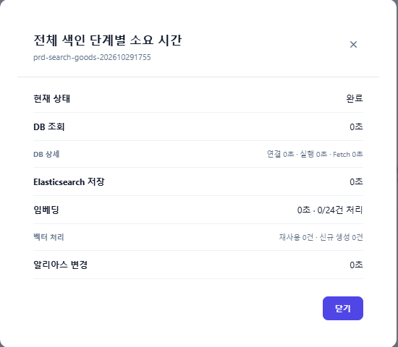
전체색인 파이프라인
새 인덱스에 수집을 마친 뒤 검색 가능 여부를 확인하고 별칭을 전환합니다
사전 준비
새 인덱스
원본 행 조회
Bulk 저장
선택 임베딩
전환 전 검증
별칭 전환
검증 실패 시 기존 검색 유지
최종 refresh와 문서 수, 실제 검색을 확인합니다. 상품이 0건이거나 기존 대비 50% 미만이면 전환을 중단합니다.
별칭 전환 이후에 과거 인덱스 정리
현재 인덱스와 최신 과거 인덱스 2개를 유지합니다. 전환 실패 시 보존 기간 삭제도 실행하지 않습니다.
04 / 16
Notes:
전체색인은 인덱스 전용 사용자 사전을 갱신한 후 날짜 인덱스를 만든다. SQL 결과는 500행씩 읽어 Bulk로 저장한다. 임베딩을 끄더라도 refresh와 신규 count 및 실제 검색 검증을 수행한다. 문서 급감 임계값의 기본은 0.5다. 화면의 시간 값은 소규모 데모의 표시이며 성능 벤치마크가 아니다.
출처: https://github.com/evvae-dev/commerce-search-engine/blob/1023cafb4d144a3ef5d8d61cbcecec671996f8b4/scripts/direct-indexing.mjs
출처: https://github.com/evvae-dev/commerce-search-engine/blob/1023cafb4d144a3ef5d8d61cbcecec671996f8b4/scripts/nori-dictionary.mjs
출처: https://github.com/evvae-dev/commerce-search-engine/blob/1023cafb4d144a3ef5d8d61cbcecec671996f8b4/scripts/index-alias.mjs
출처: https://github.com/evvae-dev/commerce-search-engine/blob/1023cafb4d144a3ef5d8d61cbcecec671996f8b4/scripts/indexing-worker.mjs
화면: 로컬 가상 데이터 데모 /admin/indexing
캡처: 2026-10-29, 회사 계정·운영 데이터 미사용

Slide 5
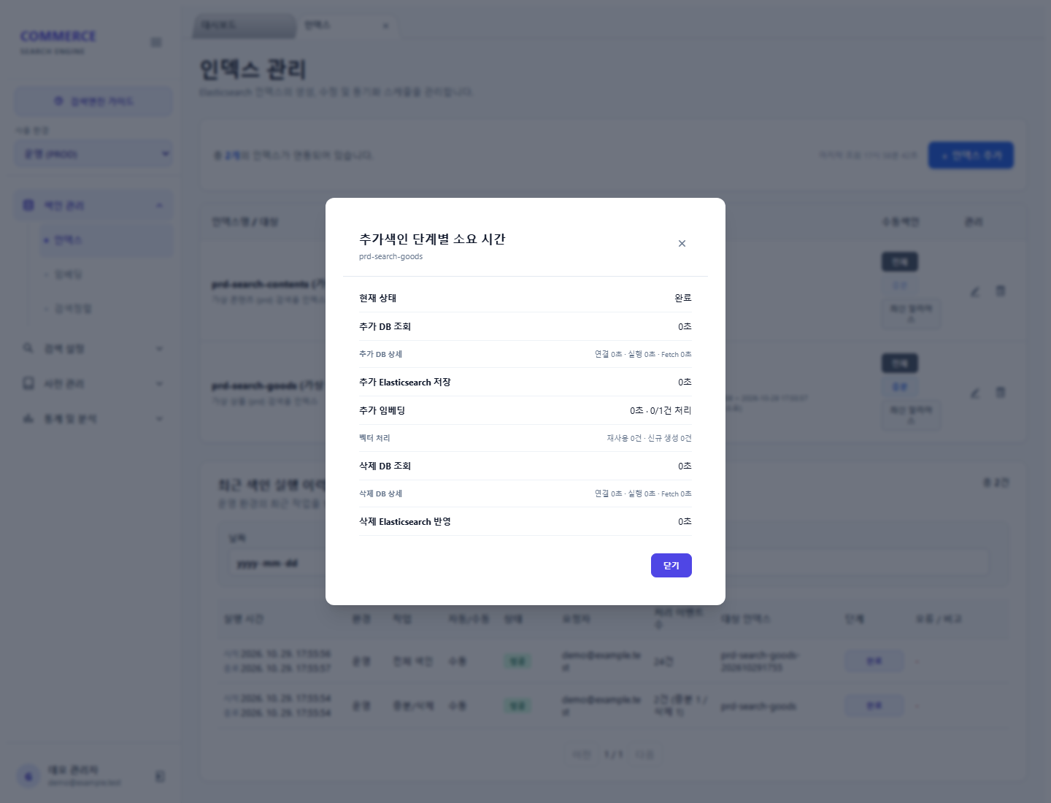
추가색인과 변경 큐
추가·갱신과 삭제가 모두 성공한 경우에만 선점한 큐를 완료합니다
상태 | 처리
WAIT | 대기 항목을 트랜잭션으로 선점
RUNNING | 추가·갱신 후 판매 중지 상품 삭제
COMPLETE | 모든 단계 성공 후 완료 처리
WAIT / FAILED | 실패 횟수에 따라 재시도 또는 중단
실제 데모 검증
가격 변경 1건 삭제 1건
05 / 16
Notes:
DEMO0001의 가격을 89,000원에서 88,000원으로 변경하고 DEMO0002를 판매 중지하여 추가색인 워커를 실행했다. 추가 1건과 삭제 1건의 성공, 큐 완료와 실제 ES 문서를 확인했다. 이후 원본과 상품 24개를 복원했다. SQLite BEGIN IMMEDIATE가 선점 경계를 만들며 실패 큐는 재시도 횟수를 증가시킨다.
출처: https://github.com/evvae-dev/commerce-search-engine/blob/1023cafb4d144a3ef5d8d61cbcecec671996f8b4/scripts/direct-indexing.mjs
출처: https://github.com/evvae-dev/commerce-search-engine/blob/1023cafb4d144a3ef5d8d61cbcecec671996f8b4/scripts/seed-demo-source.mjs
출처: https://github.com/evvae-dev/commerce-search-engine/blob/1023cafb4d144a3ef5d8d61cbcecec671996f8b4/tests/demo-integration.mjs
화면: 로컬 가상 데이터 데모 /admin/indexing
캡처: 2026-10-29, 회사 계정·운영 데이터 미사용

Slide 6
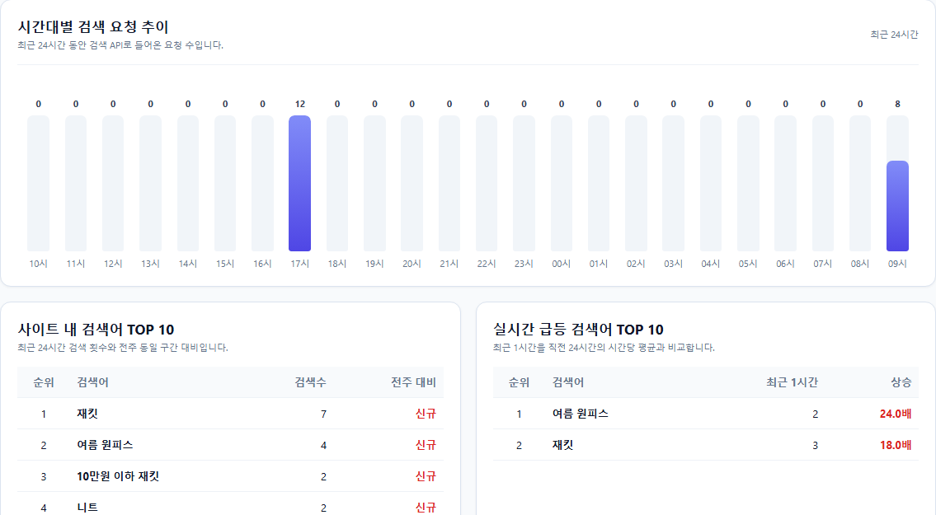
운영 대시보드
검색 이벤트를 비동기로 기록하고 시간대별 요청과 검색어 추이를 확인합니다
검색 응답과 이벤트 기록 분리
공개 검색 API의 검색어, 결과 수, 소요 시간을 이벤트로 남깁니다.
시간대와 검색어별 확인
최근 24시간의 요청, 검색어 TOP 10과 최근 급등 검색어를 조회합니다.
직접 실행한 가상 상품 검색 질의의 집계 화면
06 / 16
Notes:
공개 검색 핸들러는 recordSearchEvent 응답을 기다리지 않고 검색 응답을 반환한다. 관리자 시뮬레이터는 공개 검색 통계 집계에서 제외한다. 화면의 요청 수와 검색어는 캡처를 위해 실제 수행한 데모 질의이며 상용 트래픽 또는 처리량 지표가 아니다.
출처: https://github.com/evvae-dev/commerce-search-engine/blob/1023cafb4d144a3ef5d8d61cbcecec671996f8b4/pages/api/v1/search/index.ts
출처: https://github.com/evvae-dev/commerce-search-engine/blob/1023cafb4d144a3ef5d8d61cbcecec671996f8b4/service/search-stat-service.ts
출처: https://github.com/evvae-dev/commerce-search-engine/blob/1023cafb4d144a3ef5d8d61cbcecec671996f8b4/components/admin/dashboard-overview.tsx
화면: 로컬 가상 데이터 데모 /admin/dashboard
캡처: 2026-10-30, 회사 계정·운영 데이터 미사용

Slide 7
검색 요청 처리
형태소와 정책을 적용한 후보에 운영 룰과 회원 행동을 순서대로 반영합니다
검색어
회원 컨텍스트
정규화·Nori
단어 정책·의도 필터
ES 키워드 후보
선택 kNN 후보
상품 응답
관리자 진단 정보
인기도·룰·개인화
고정·정렬·페이징
RRF 후보 결합
RRF = 1 / (60 + 키워드 순위) + 1 / (60 + 벡터 순위)
기본 데모는 키워드 검색으로 실행하며 벡터 후보는 별도 임베딩 서버 연결 시 사용합니다
07 / 16
Notes:
공개 검색과 관리자 시뮬레이터는 runGoodsSearch 검색 코어를 공유한다. 순위가 없는 후보의 해당 RRF 항은 0이며 상수는 60이다. 최종 점수는 RRF 기반 점수에 인기도, 매칭 룰의 배율, 카테고리 보정, 개인화 배율을 조합한다. 사용자 지정 정렬은 별도 정렬 옵션을 사용하며 개인화를 생략할 수 있다.
출처: https://github.com/evvae-dev/commerce-search-engine/blob/1023cafb4d144a3ef5d8d61cbcecec671996f8b4/service/goods-search-service.ts
출처: https://github.com/evvae-dev/commerce-search-engine/blob/1023cafb4d144a3ef5d8d61cbcecec671996f8b4/service/search-query-policy.ts
출처: https://github.com/evvae-dev/commerce-search-engine/blob/1023cafb4d144a3ef5d8d61cbcecec671996f8b4/service/structured-search-intent.ts
출처: https://github.com/evvae-dev/commerce-search-engine/blob/1023cafb4d144a3ef5d8d61cbcecec671996f8b4/service/search-simulation-service.ts

Slide 8
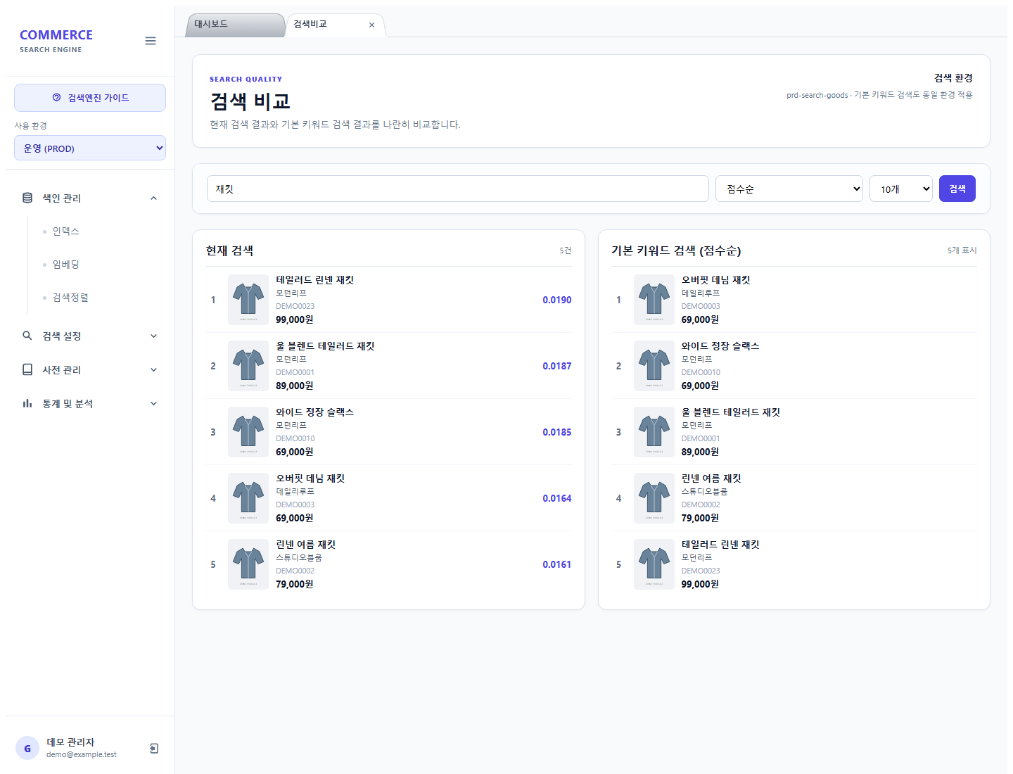
기본 검색과 정책 적용 검색 비교
같은 상품 인덱스에서 기본 multi_match와 실제 검색 코어의 결과를 나란히 비교합니다
질의: 재킷
브랜드 룰 +20%를 적용한 현재 검색과 기본 점수순 검색
08 / 16
Notes:
비교 기준은 외부 서비스나 기존 상용 검색엔진이 아니라 같은 로컬 ES 인덱스에 대한 기본 multi_match다. 현재 검색은 정책·가중치·필터·룰 등을 반영한다. 가상 브랜드 모던리프에 +20% 룰을 실제 저장한 상태에서 재킷 질의를 수행한 화면이다. 순위 차이는 동작 확인 사례이며 검색 품질 개선을 정량 입증하는 지표가 아니다.
출처: https://github.com/evvae-dev/commerce-search-engine/blob/1023cafb4d144a3ef5d8d61cbcecec671996f8b4/service/legacy-search-service.ts
출처: https://github.com/evvae-dev/commerce-search-engine/blob/1023cafb4d144a3ef5d8d61cbcecec671996f8b4/pages/admin/search-compare/index.tsx
출처: https://github.com/evvae-dev/commerce-search-engine/blob/1023cafb4d144a3ef5d8d61cbcecec671996f8b4/service/goods-search-service.ts
화면: 로컬 가상 데이터 데모 /admin/search-compare
캡처: 2026-10-29, 회사 계정·운영 데이터 미사용

Slide 9
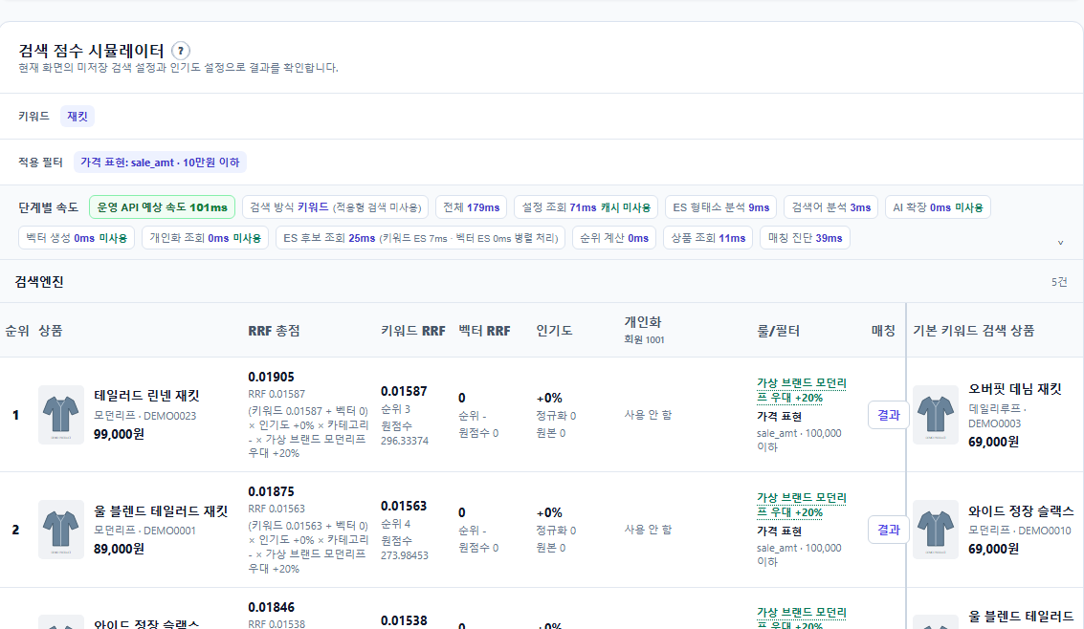
검색 시뮬레이터
저장 전 검색 초안을 실행하고 필터와 점수의 적용 근거를 확인합니다
가격 의도와 브랜드 필터
10만원 이하 재킷 같은 질의를 필드 조건으로 해석하고 적용한 조건을 표시합니다.
최종 점수와 매칭 근거
RRF, 인기도, 룰, 개인화 점수와 매칭 필드·상품 값을 확인합니다.
09 / 16
Notes:
시뮬레이터의 초안은 해당 요청에만 적용하고 저장된 공개 검색 설정을 즉시 덮어쓰지 않는다. 가격 조건을 해석하여 sale_amt 범위를 적용하고 진단 화면에서 적용 조건, 점수, 매칭 필드와 실제 값을 확인한다. 화면의 운영 API 예상 속도나 소요 시간은 로컬 소규모 실행의 참고값이며 부하 성능으로 제시하지 않는다.
출처: https://github.com/evvae-dev/commerce-search-engine/blob/1023cafb4d144a3ef5d8d61cbcecec671996f8b4/service/search-simulation-service.ts
출처: https://github.com/evvae-dev/commerce-search-engine/blob/1023cafb4d144a3ef5d8d61cbcecec671996f8b4/service/search-filter-evaluator.ts
출처: https://github.com/evvae-dev/commerce-search-engine/blob/1023cafb4d144a3ef5d8d61cbcecec671996f8b4/service/goods-search-service.ts
출처: https://github.com/evvae-dev/commerce-search-engine/blob/1023cafb4d144a3ef5d8d61cbcecec671996f8b4/pages/admin/search-weight-tuning/index.tsx
화면: 로컬 가상 데이터 데모 /admin/search-weight-tuning
캡처: 2026-10-29, 회사 계정·운영 데이터 미사용

Slide 10
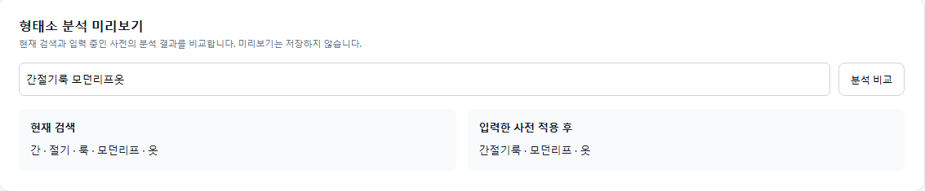
Nori 사용자 사전과 단어 정책
브랜드·고유명사 분석을 미리 비교하고 인덱스 템플릿에 사전을 관리합니다
현재 분석
사전 입력 후 미리보기
간 · 절기 · 룩
간절기룩
동의어 확장, 불용어 제거, 금지어 정책과 요청 표현 제거도 별도로 관리합니다
10 / 16
Notes:
실제 미리보기에서 간절기룩을 입력한 사전 후보로 추가하고 간절기룩 모던리프옷을 분석했다. 현재 분석은 간·절기·룩으로 분리하고 사전 적용 미리보기는 간절기룩으로 인식했다. 이 입력은 저장하지 않았다. 저장한 사용자 사전은 다음 전체색인으로 새 인덱스를 생성한 뒤 별칭을 전환해야 검색에 적용한다. 동의어·단어 정책은 별도 설정 저장소와 검색 정책 로직으로 관리한다.
출처: https://github.com/evvae-dev/commerce-search-engine/blob/1023cafb4d144a3ef5d8d61cbcecec671996f8b4/service/nori-dictionary-service.ts
출처: https://github.com/evvae-dev/commerce-search-engine/blob/1023cafb4d144a3ef5d8d61cbcecec671996f8b4/scripts/nori-dictionary.mjs
출처: https://github.com/evvae-dev/commerce-search-engine/blob/1023cafb4d144a3ef5d8d61cbcecec671996f8b4/service/search-query-policy.ts
출처: https://github.com/evvae-dev/commerce-search-engine/blob/1023cafb4d144a3ef5d8d61cbcecec671996f8b4/service/search-dictionary-service.ts
화면: 로컬 가상 데이터 데모 /admin/nori-dictionary-management
캡처: 2026-10-29, 회사 계정·운영 데이터 미사용

Slide 11
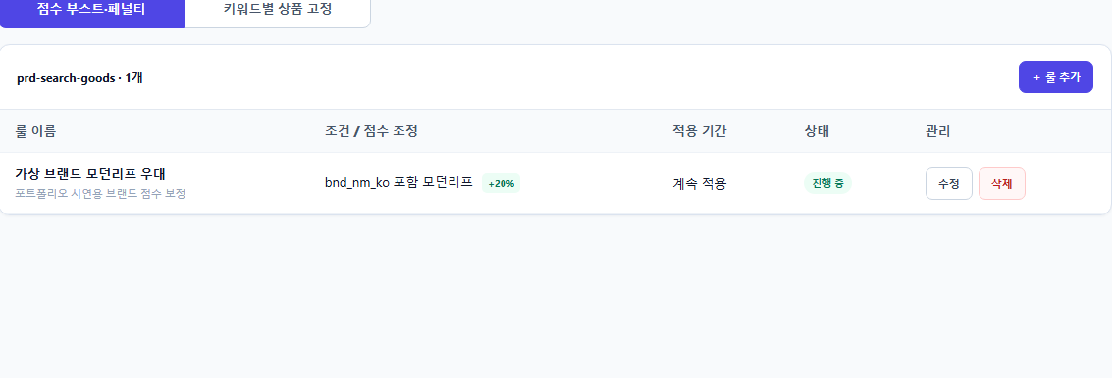
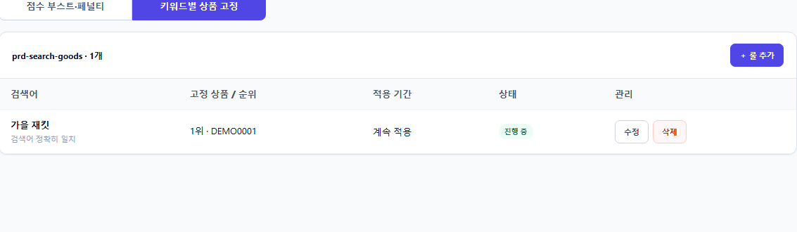
비즈니스 룰과 상품 고정
검색 로직을 다시 배포하지 않고 조건별 배율과 노출 위치를 관리합니다
조건별 점수 보정
모던리프 브랜드를 포함한 상품의 점수에 +20% 배율을 적용합니다.
검색어별 상품 고정
가을 재킷 질의에서 DEMO0001을 1위로 고정하는 예제입니다.
11 / 16
Notes:
점수 룰과 고정 룰을 캡처를 위해 로컬 가상 데이터에 실제 등록했다. 점수 룰은 bnd_nm_ko 포함 조건과 adjustment=0.2를 사용한다. 고정 룰은 가을 재킷 정확히 일치 조건에 DEMO0001을 1위로 지정했다. API는 대상 필드와 상품 존재, 기간 및 충돌을 검증한다. 두 룰은 촬영 후 식별자로 삭제하여 기존 설정을 유지한다.
출처: https://github.com/evvae-dev/commerce-search-engine/blob/1023cafb4d144a3ef5d8d61cbcecec671996f8b4/service/business-rule-service.ts
출처: https://github.com/evvae-dev/commerce-search-engine/blob/1023cafb4d144a3ef5d8d61cbcecec671996f8b4/service/business-rule-evaluator.ts
출처: https://github.com/evvae-dev/commerce-search-engine/blob/1023cafb4d144a3ef5d8d61cbcecec671996f8b4/pages/admin/business-rule-management/index.tsx
화면: 로컬 가상 데이터 데모 /admin/business-rule-management
캡처: 2026-10-29, 회사 계정·운영 데이터 미사용

Slide 12
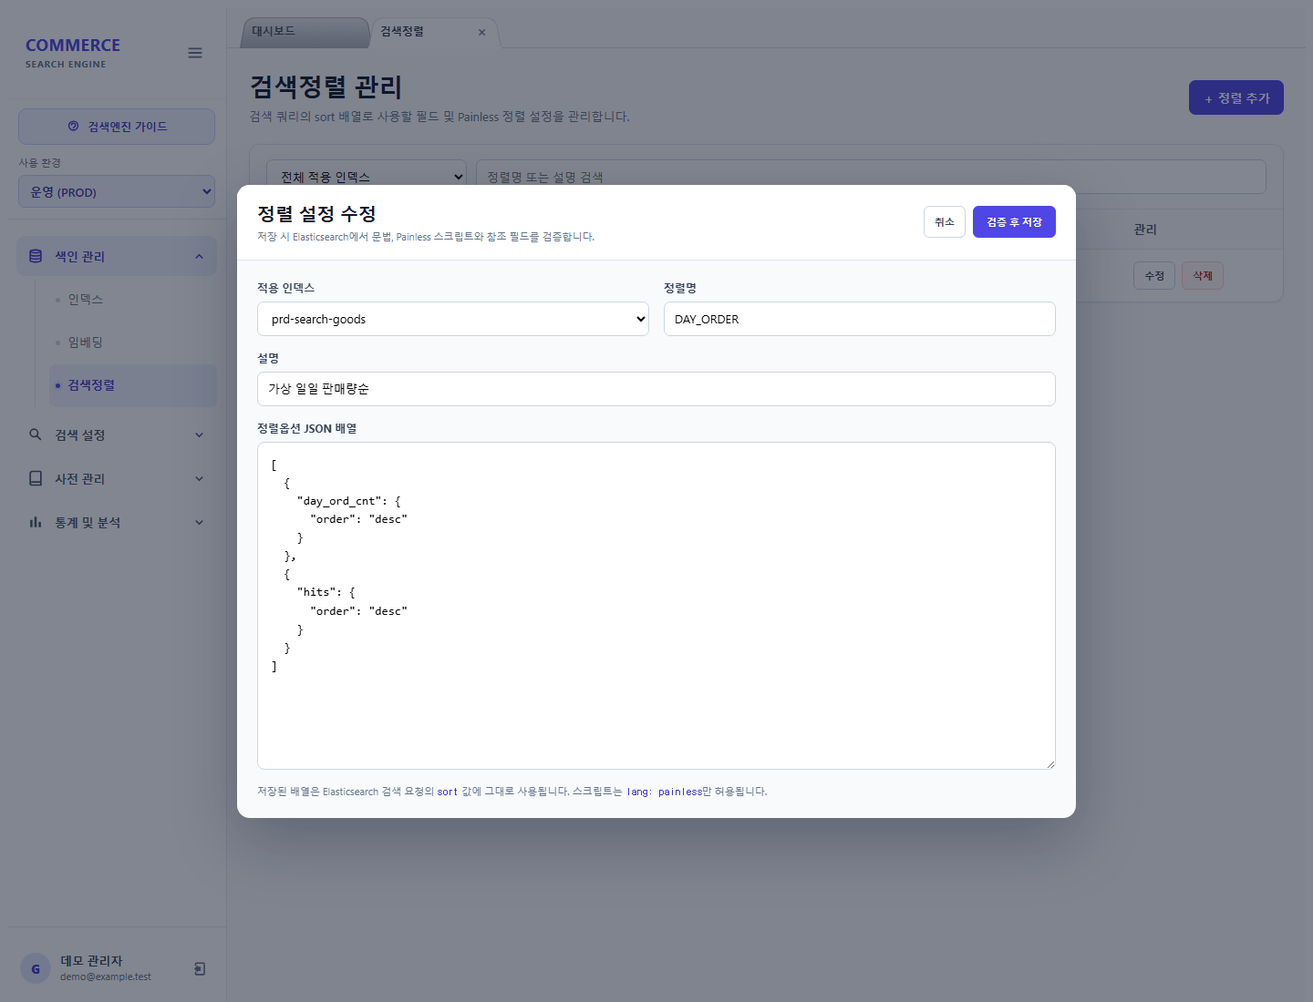
검색 정렬 관리
정렬 DSL을 저장하기 전에 실제 Elasticsearch에서 필드와 구문을 검증합니다
등록된 정렬 예제
DAY_ORDER
가상 일일 판매량순
1 day_ord_cnt DESC
2 hits DESC
필드 타입과 참조 필드를 확인하고 Painless 스크립트의 허용 범위를 제한합니다.
12 / 16
Notes:
로컬 초기화가 DAY_ORDER를 가상 일일 판매량 내림차순, 조회수 내림차순으로 등록한다. 저장 API는 JSON 배열 구조와 매핑 타입, 정렬 실행을 검증하며 Painless에서 필드 참조를 고정 문자열로 제한한다. 기획전 상품 API도 등록된 정렬명을 사용한다. 캡처는 기존 설정 편집 화면이며 저장하지 않았다.
출처: https://github.com/evvae-dev/commerce-search-engine/blob/1023cafb4d144a3ef5d8d61cbcecec671996f8b4/service/sort-config-service.ts
출처: https://github.com/evvae-dev/commerce-search-engine/blob/1023cafb4d144a3ef5d8d61cbcecec671996f8b4/scripts/seed-demo.mjs
출처: https://github.com/evvae-dev/commerce-search-engine/blob/1023cafb4d144a3ef5d8d61cbcecec671996f8b4/service/exhibition-goods-service.ts
화면: 로컬 가상 데이터 데모 /admin/sort-management
캡처: 2026-10-29, 회사 계정·운영 데이터 미사용

Slide 13
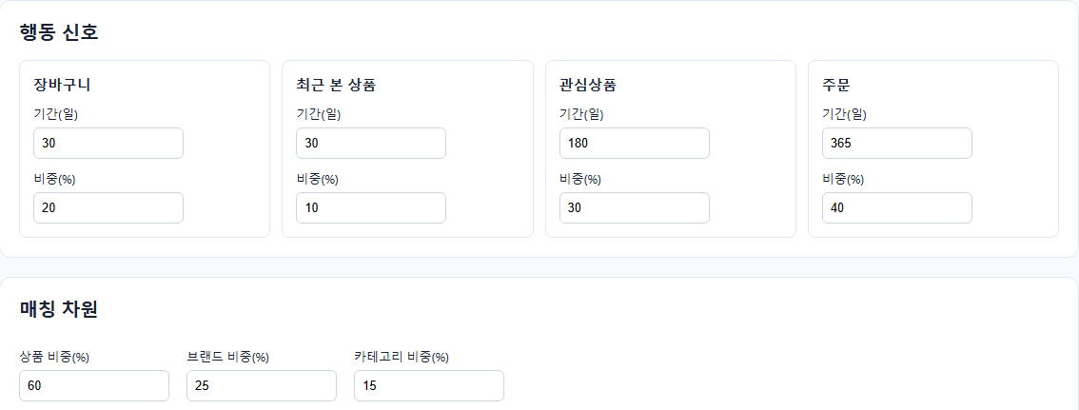
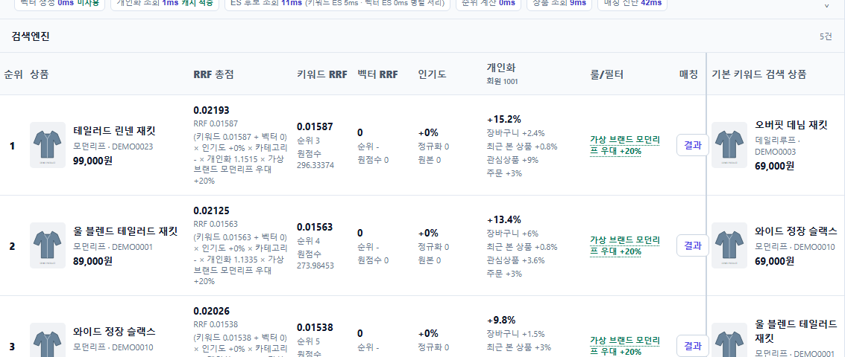
회원 행동 기반 개인화
같은 키워드 후보에 상품·브랜드·카테고리 선호를 반영합니다
4개 행동 출처
장바구니 20% 최근 본 상품 10%
관심상품 30% 주문 40%
상품 60% / 브랜드 25% / 카테고리 15%
회원·상품 | 확인한 보정 배율
1001 · DEMO0001 | ×1.1335
1002 · DEMO0002 | ×1.0750
최대 보정률 30%, 사용자 지정 정렬에서는 생략
13 / 16
Notes:
fixtures/events.json의 가상 회원 1001과 1002가 가진 장바구니·최근 본 상품·관심상품·주문 이벤트를 같은 로컬 ES에서 조회했다. API 시뮬레이션의 재킷 질의에서 1001의 DEMO0001 multiplier=1.1335, 1002의 DEMO0002 multiplier=1.075를 확인했다. 배율은 특정 데모 조건의 결과이며 추천 품질 지표가 아니다. 공개 API의 회원 컨텍스트는 HMAC-SHA256 서명을 검증한다.
출처: https://github.com/evvae-dev/commerce-search-engine/blob/1023cafb4d144a3ef5d8d61cbcecec671996f8b4/fixtures/events.json
출처: https://github.com/evvae-dev/commerce-search-engine/blob/1023cafb4d144a3ef5d8d61cbcecec671996f8b4/service/personalization-service.ts
출처: https://github.com/evvae-dev/commerce-search-engine/blob/1023cafb4d144a3ef5d8d61cbcecec671996f8b4/service/personalization-config.ts
출처: https://github.com/evvae-dev/commerce-search-engine/blob/1023cafb4d144a3ef5d8d61cbcecec671996f8b4/service/personalization-context.ts
화면: 로컬 가상 데이터 데모 /admin/personalization, /admin/search-weight-tuning
캡처: 2026-10-29, 회사 계정·운영 데이터 미사용

Slide 14
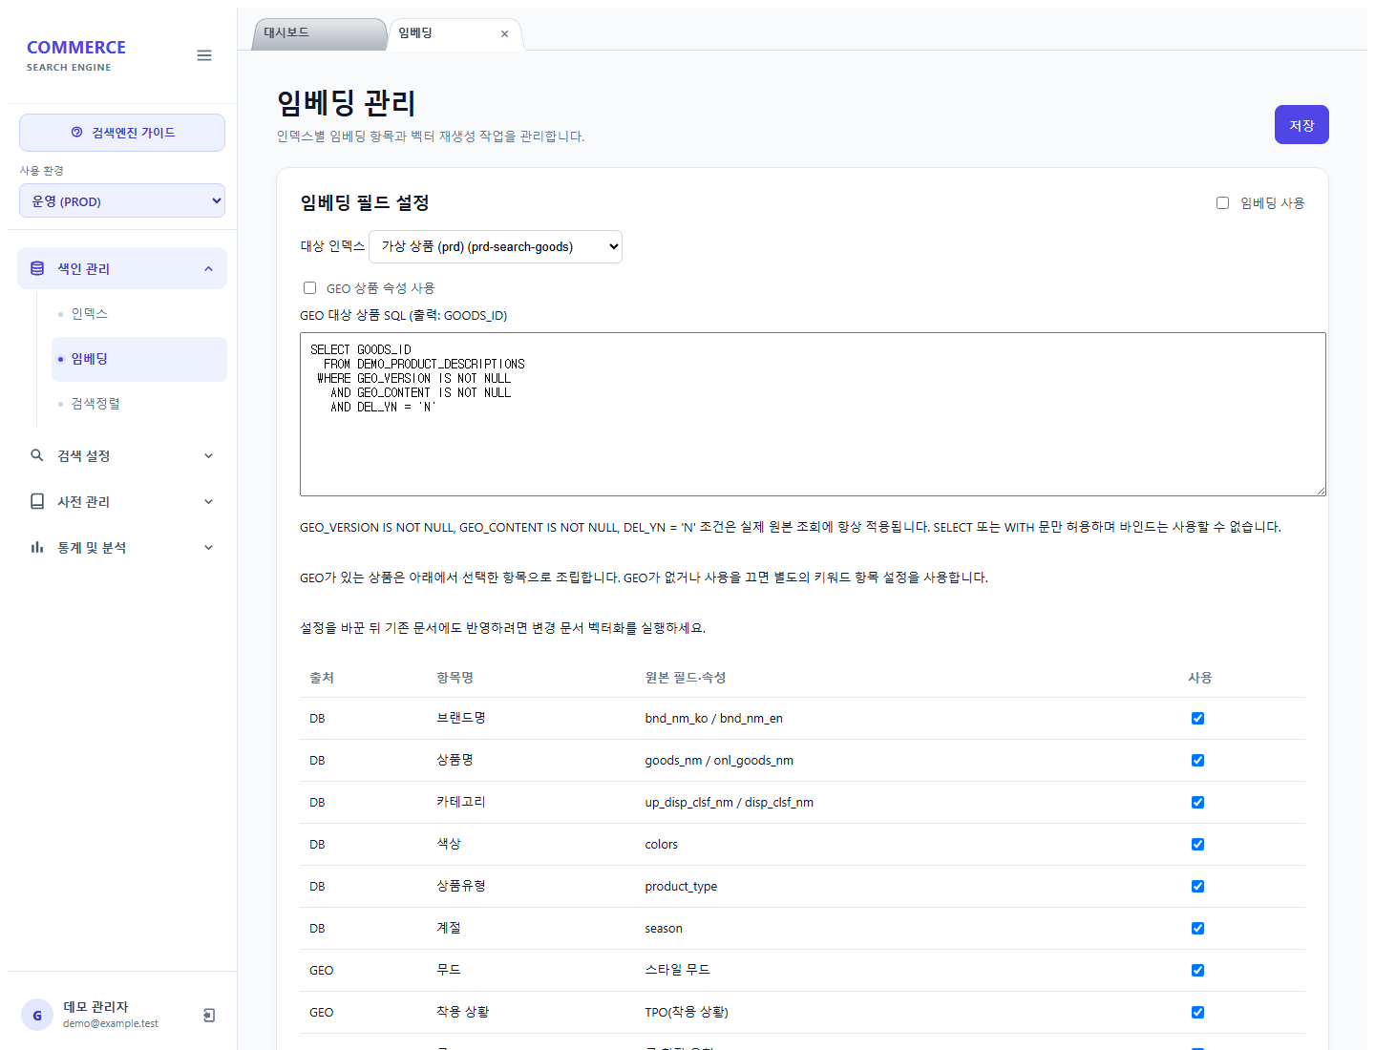
임베딩과 혼합 검색
상품 설명을 벡터로 변환하고 키워드 후보와 순위를 결합하는 선택 기능입니다
384차원 임베딩
intfloat/multilingual-e5-small로 상품 문장과 검색어를 변환합니다. 별도 임베딩 서버가 필요합니다.
변경한 문장만 다시 벡터화
모델 버전, 문장 해시와 벡터 유효성을 확인해 기존 벡터를 재사용합니다.
공개 데모 기본값: 임베딩·AI 확장 비활성
14 / 16
Notes:
현재 캡처와 기본 검색은 실제 임베딩 서버에 연결하지 않은 lexical 실행이다. 벡터 검색 구현은 384차원 응답 수·유효 숫자 검증, 배치 분할과 제한된 동시 실행, 모델 버전과 문장 해시를 통한 벡터 재사용을 포함한다. GEO 속성이 없거나 꺼진 경우 선택한 키워드 필드로 임베딩 문장을 조립한다. Gemini 검색어 확장도 별도 키와 관리자 설정을 요구한다. 이 덱은 벡터 검색 실행 또는 품질 개선을 검증했다고 주장하지 않는다.
출처: https://github.com/evvae-dev/commerce-search-engine/blob/1023cafb4d144a3ef5d8d61cbcecec671996f8b4/scripts/direct-indexing.mjs
출처: https://github.com/evvae-dev/commerce-search-engine/blob/1023cafb4d144a3ef5d8d61cbcecec671996f8b4/scripts/embedding-text.mjs
출처: https://github.com/evvae-dev/commerce-search-engine/blob/1023cafb4d144a3ef5d8d61cbcecec671996f8b4/service/embedding-client.ts
출처: https://github.com/evvae-dev/commerce-search-engine/blob/1023cafb4d144a3ef5d8d61cbcecec671996f8b4/service/goods-search-service.ts
출처: https://github.com/evvae-dev/commerce-search-engine/blob/1023cafb4d144a3ef5d8d61cbcecec671996f8b4/README.md
화면: 로컬 가상 데이터 데모 /admin/embedding
캡처: 2026-10-29, 회사 계정·운영 데이터 미사용

Slide 15
실행 안정성과 검증
작업 경계와 검색 실행 비용을 관리하고 실제 데이터 경로로 확인했습니다
중복 실행과 고아 작업 관리
검증 | 확인한 범위
원본 테스트 6개 | 읽기 전용, 큐 선점·재시도, GEO, 변환, 취소
API·워커 통합 | 로그인, 검색, 개인화, 추가·삭제, 별칭 전환
실제 브라우저 | 관리자 화면, 결과 비교, 설정과 진단 화면
대상 잠금과 작업 슬롯, 하트비트, 취소 요청으로 작업 생명주기를 추적합니다.
검색 왕복과 중복 요청 관리
설정과 형태소 분석을 병렬로 조회하고 프로세스 캐시와 동일 요청 공유를 사용합니다.
부하 처리량과 검색 품질 개선률은 별도 측정 대상입니다
15 / 16
Notes:
2026-10-29 Node.js 24.19.0, Next.js 16.3.5, Elasticsearch 9.5.1 환경에서 tests/demo-source.test.mjs의 6개 테스트와 test:integration 경로를 실행해 통과를 확인했다. 통합 검증은 실제 로컬 ES 및 SQLite와 분리 워커를 사용한다. 전체색인과 추가색인 촬영에서도 갱신 1건·삭제 1건과 전체 24건 복원을 확인했다. 캐시 공유 범위는 단일 프로세스이며 Redis나 다중 서버 공유 캐시를 구현했다고 주장하지 않는다.
출처: https://github.com/evvae-dev/commerce-search-engine/blob/1023cafb4d144a3ef5d8d61cbcecec671996f8b4/tests/demo-source.test.mjs
출처: https://github.com/evvae-dev/commerce-search-engine/blob/1023cafb4d144a3ef5d8d61cbcecec671996f8b4/tests/demo-integration.mjs
출처: https://github.com/evvae-dev/commerce-search-engine/blob/1023cafb4d144a3ef5d8d61cbcecec671996f8b4/service/indexing-watchdog.ts
출처: https://github.com/evvae-dev/commerce-search-engine/blob/1023cafb4d144a3ef5d8d61cbcecec671996f8b4/scripts/indexing-worker.mjs
출처: https://github.com/evvae-dev/commerce-search-engine/blob/1023cafb4d144a3ef5d8d61cbcecec671996f8b4/service/search-runtime-settings-service.ts
출처: https://github.com/evvae-dev/commerce-search-engine/blob/1023cafb4d144a3ef5d8d61cbcecec671996f8b4/service/search-morphology-cache.ts
출처: https://github.com/evvae-dev/commerce-search-engine/blob/1023cafb4d144a3ef5d8d61cbcecec671996f8b4/service/goods-search-service.ts

Slide 16
소스와 로컬 실행
공개 저장소와 가상 데이터를 내려받아 동일한 기능 흐름을 재현할 수 있습니다
최초 실행
필수 환경
npm ci
npm run demo:setup
docker compose up -d --build --wait
npm run demo:seed
npm run dev
Node.js 24 이상
Docker Compose
로컬 데모 로그인
비밀번호는 .env.local
추가 검증 범위: 실제 임베딩 연결, 검색 품질 지표, 대규모 데이터 부하
https://github.com/evvae-dev/commerce-search-engine
16 / 16
Notes:
README의 순서를 따른다. demo:setup은 로컬 비밀번호와 비밀키 및 SQLite 원본을 생성한다. demo:seed는 클러스터 이름이 commerce-search-demo인 로컬 ES에만 기록한다. Windows에서 Docker가 WSL에만 설치된 경우 WSL 저장소 경로에서 docker compose up --build를 실행한 터미널을 유지한다. 기본 접속 주소는 http://127.0.0.1:3200/login이며 Google OAuth 설정 없이 데모 비밀번호를 사용한다.
출처: https://github.com/evvae-dev/commerce-search-engine/blob/1023cafb4d144a3ef5d8d61cbcecec671996f8b4/README.md
출처: https://github.com/evvae-dev/commerce-search-engine/blob/1023cafb4d144a3ef5d8d61cbcecec671996f8b4/scripts/setup-demo.mjs
출처: https://github.com/evvae-dev/commerce-search-engine/blob/1023cafb4d144a3ef5d8d61cbcecec671996f8b4/scripts/seed-demo.mjs
출처: https://github.com/evvae-dev/commerce-search-engine/blob/1023cafb4d144a3ef5d8d61cbcecec671996f8b4/docker-compose.yml

